Slide 1

Dalla NIV all’Intubazione oro-tracheale
Paolo Groff
PS-MURG
Ospedale «Madonna del Soccorso»
San Benedetto del Tronto

Slide 2
Caso clinico
Donna di 51
Arriva in PS per dispnea ingravescente
In ambulanza: PA 160/90
SpO₂ < 70% (a.a.)
85% (O₂ con reservoir)

Slide 3
Anamnesi
Diabete mellito ID, Obesità grave
Ipertensione arteriosa
Ulcere vascolari degli arti inferiori
Da alcuni giorni iperpiressia insensibile al paracetamolo; in precedenza transitoria defervescenza in sd. Influenzale.
Terapia domiciliare: insulina, glucobay, tiklid, zyloric, glucophage, metformina, valpression, aldactone

Slide 4
Obiettività
FR 35/min
Respiro superficiale
MV presente con crepitazioni bilaterali
Cute fredda e sudata
Marezzatura diffusa
Reclutamento della muscolatura accessoria
Kelly 1

Slide 5
EGA
(CPAP 10 Cm H2O in PS)
pH
7.25
pCO₂
45
pO2
116
P/F = 145
HCO₃⁻
19.7
Sat O₂
98

Slide 6
Terapia
CPAP 10 cm H₂O Boussignac
Morfina
Diuretici EV
Nitroderivati EV

Slide 7
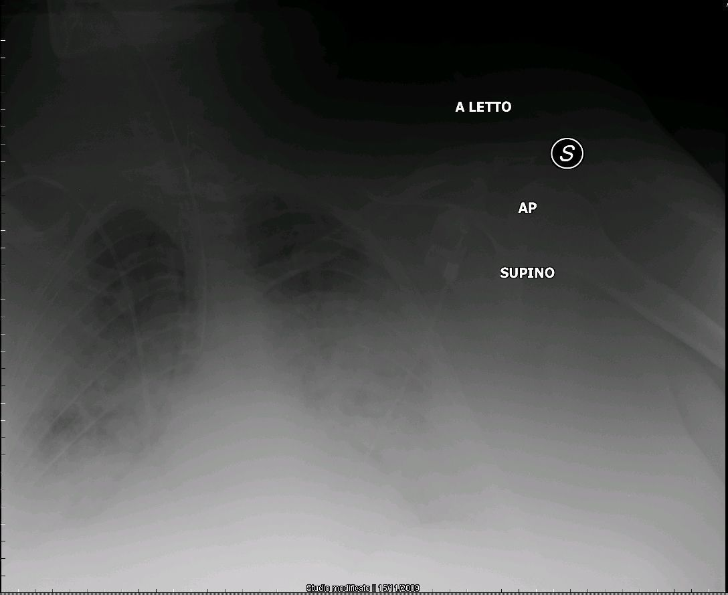

Slide 8
Indagini strumentali
ECG: tachicardia sinusale, FC 120/min
Rx torace: pattern interstizio-alveolare con addensamenti bilaterali confluenti. OCV modicamente ingrandita
Consulenza Rianimatoria: proseguire trattamento con CPAP
Eventualmente iniziare NIV

Slide 9
EGA dopo 2h (PSV 15 Cm H2O PEEP 5 da 1h)
pH
7.29
pCO₂
47
pO2
63
P/F = 79
HCO₃⁻
22.6
Sat O₂
89

Slide 10
In MURG
Consulenza cardiologica + ECOCardio: assenza di angor; cavità ventricolari normali per dimensioni e cinetica; prosegue terapia in atto
Consulenza rianimatoria: prosecuzione della NIV
Inizia terapia antibiotica e stroidea

Slide 11
Quando sospendere?
FR 28 SpO2 90%
FC 85/min PA 120/70 Kelly 1
pH
7.27
EGA
NIV 15 + 7 cm H2O
FiO2 85%
pCO₂
54
pO2
59
P/F = 71
HCO₃⁻
24.8
Sat O₂
86

Slide 12
Evoluzione
Intubazione OT
Ventilazione meccanica convenzionale
Ricovero in ICU
Exitus in terza giornata
Diagnosi, postmortem di infezione influenzale H1N1

Slide 13
NIV: efficacia
> 90 % dei pazienti con EPAc
70 % dei pazienti con COPD Ex
50% dei pazienti con AHRF

Slide 14
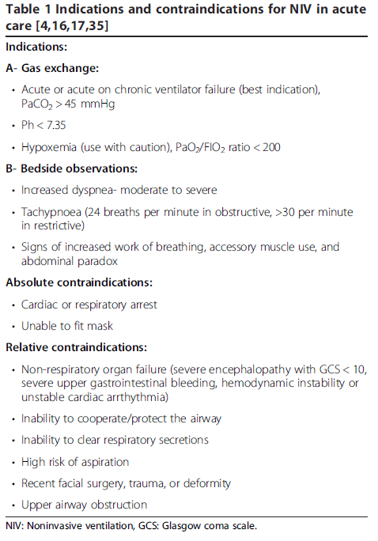

Slide 15
Failure criteria
pH < 7.10 – 7.20
Hypercapnic coma
PaO2 < 60 mmHg notwithsanding maximal tolerated FiO2 or maximal tolerated IPAP
Shock, cardiac arrest

Slide 16
Intensive Care Med. 2006 Nov;32(11):1756-65. Epub 2006 Sep 21.
Benefits and risks of success or failure of noninvasive ventilation.
Demoule A¹, Girou E, Richard JC, Taille S, Brochard L.
RESULTS:
NIV success was independently associated with survival in both de novo, adjusted OR 0.05 (95% CI 0.01-0.42), and CPE-AOC OR 0.03 (CI 0.01-0.24). NIV failure was associated with ICU mortality in the de novo group (OR 3.24, CI 1.61-6.53) but not in the CPE-AOC group. Nosocomial pneumonia was less common in patients successful with NIV. NIV failure was associated with a longer ICU stay in CPE-AOC only. The overall use of NIV was independently associated with a better outcome only in CPE-AOC patients (OR 0.33, CI 0.15-0.73).

Slide 17
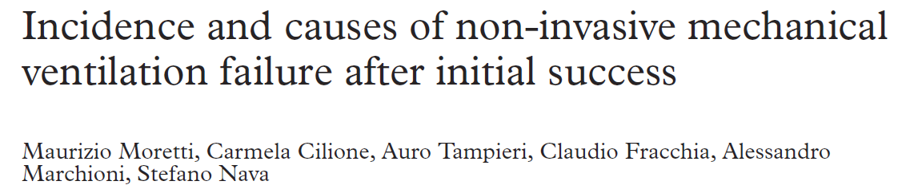

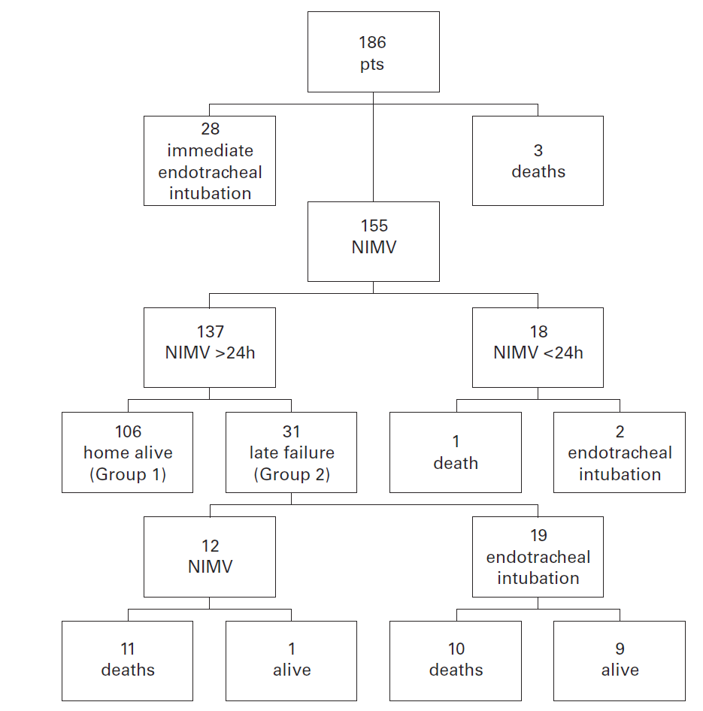

Slide 18
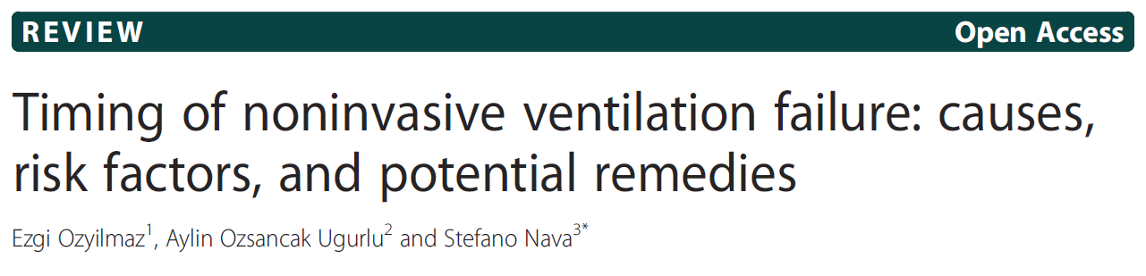

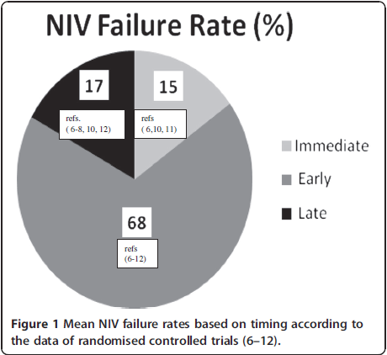

Slide 19
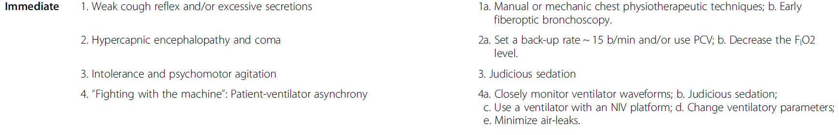
Risk factors for Immediate NIV failure

Slide 20
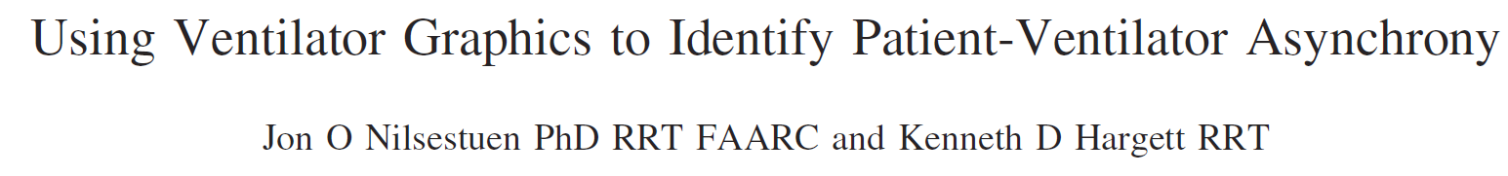
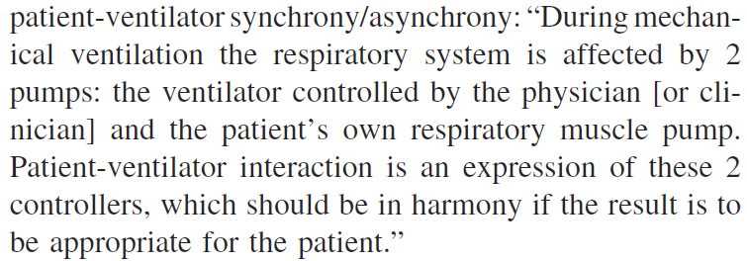

Slide 21
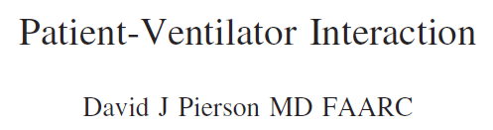
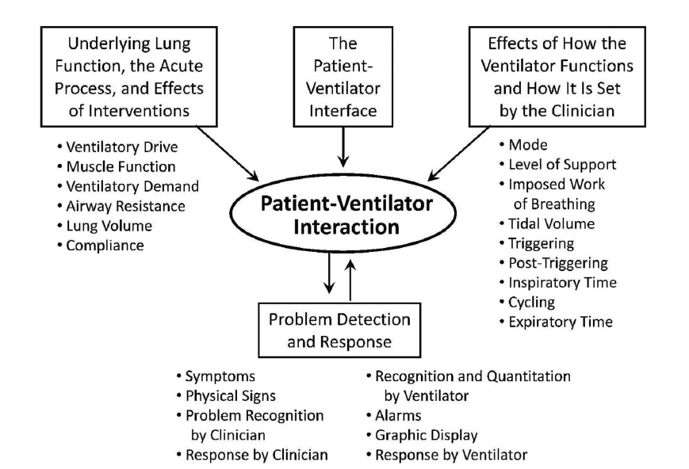

Slide 22
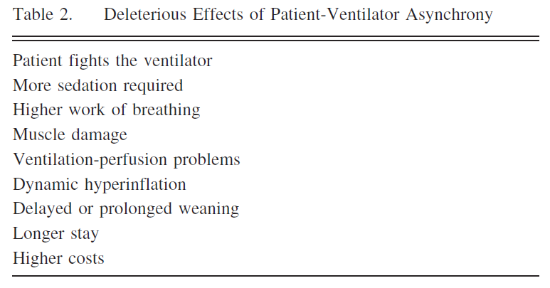
Nilsestuen and Hargett 2005

Slide 23
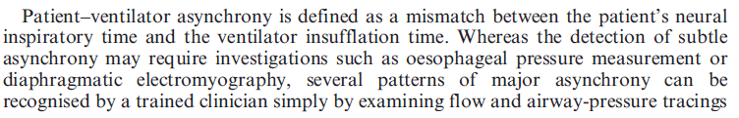
Asincronia ventilatore paziente durante NIV
Eur Respi Mon, 2008

Slide 24
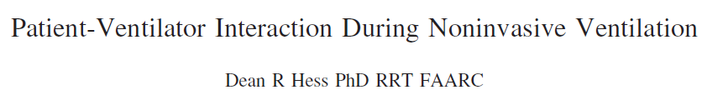
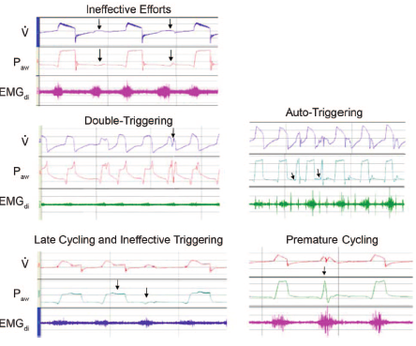
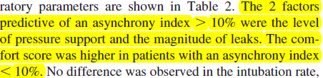

Slide 25
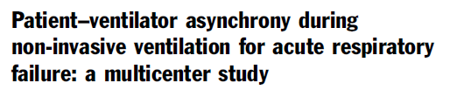
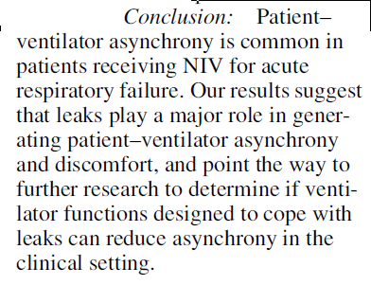
Frequenza asincronia ventilatore paziente durante NIV
Intensive Care Med 2009
Severa asincronia nel 43% dei pazienti
Auto-triggering 13%
Double triggering 15%
Ineffective breaths 13%*
Premature cycling 12%
Late cycling 23%*
*likely to be grouped

Slide 26
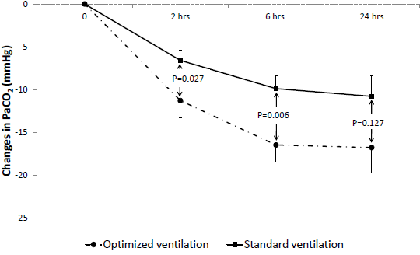

Slide 27
Di Marco, Nava 2011

Slide 28
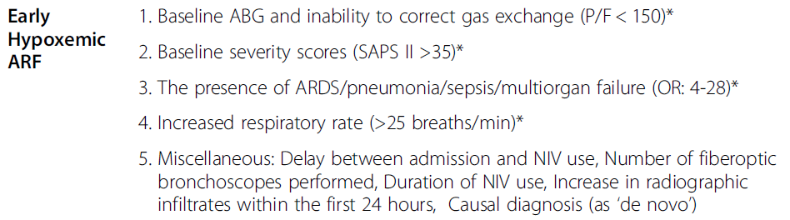
Risk factors for early NIV failure

Slide 29
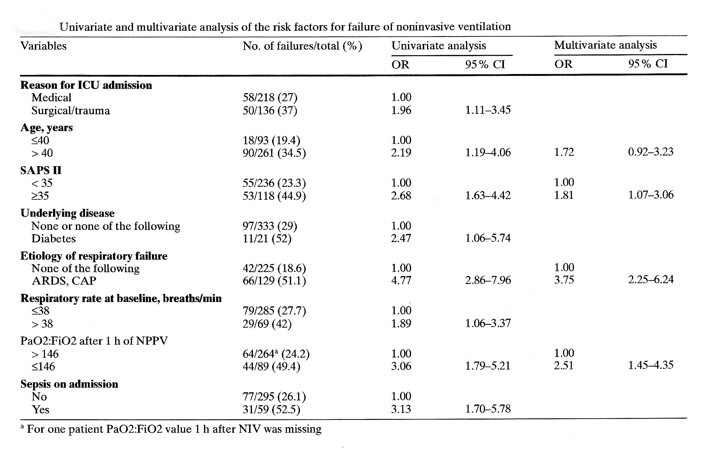
Antonelli et al. Intensive Care Med 2001

Slide 30
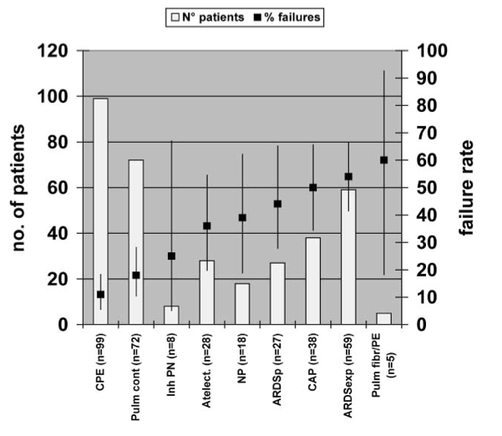
Antonelli M et al. Intensive Care Med 2001;27:1718-1728
Notes:
30

Slide 31
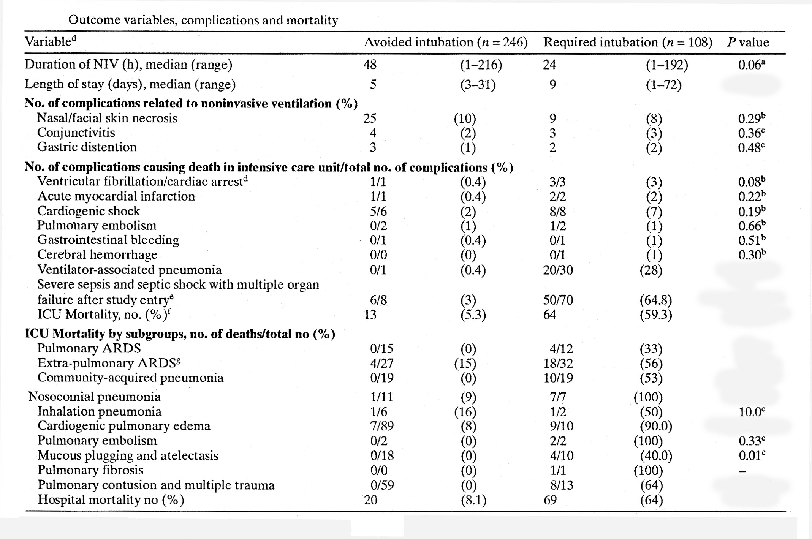
< 0.001
< 0.001
< 0.001
< 0.001
0.03
0.003
< 0.001
< 0.001
< 0.001
< 0.001
< 0.001
Antonelli et al. Intensive Care Med 2001

Slide 32
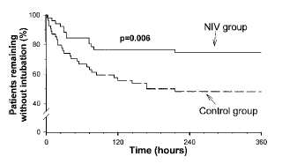
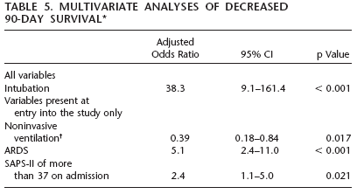

Slide 33
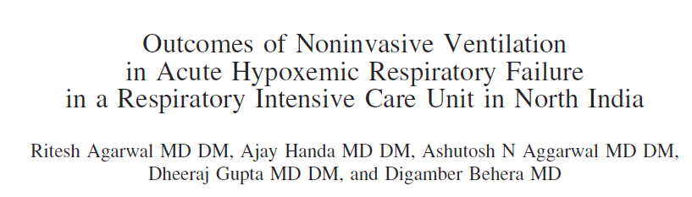
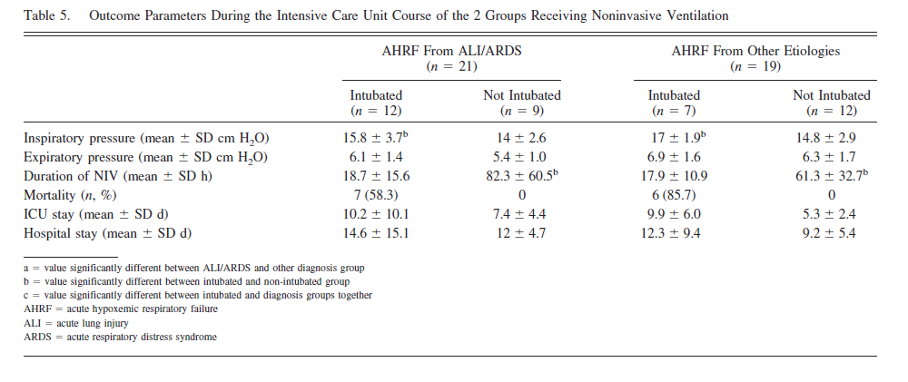
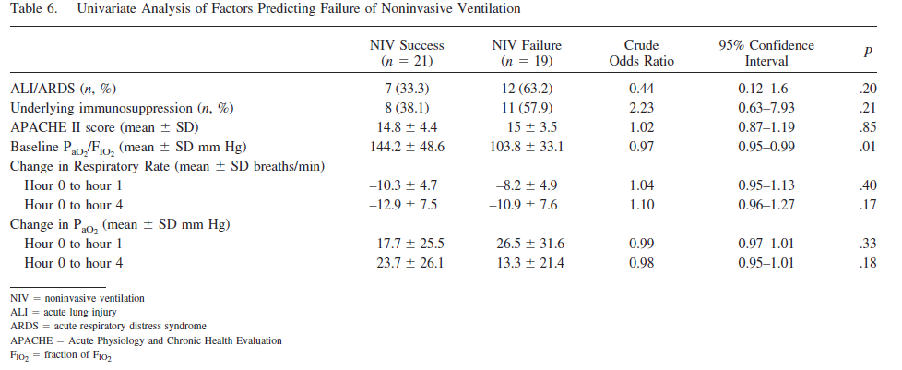
138 pazienti con AHRF; 40 trattati con NIV (28,9%)
57,1%
36.8%
Uguale miglioramento dei parametri clinici ed EGA nei due gruppi

Slide 34
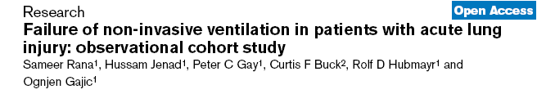
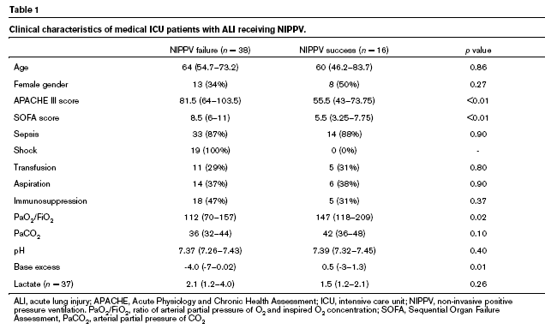
54 pz.
Mortalità: NIV success
Vs. NIV failure: 0:68%

Slide 35
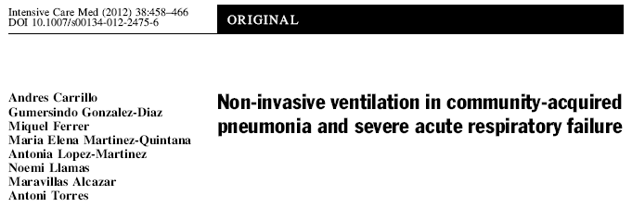
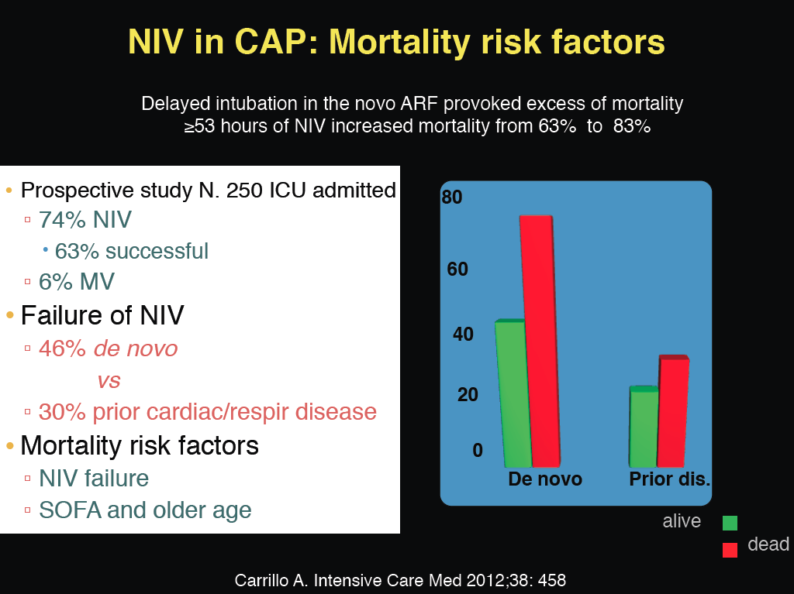

Slide 36
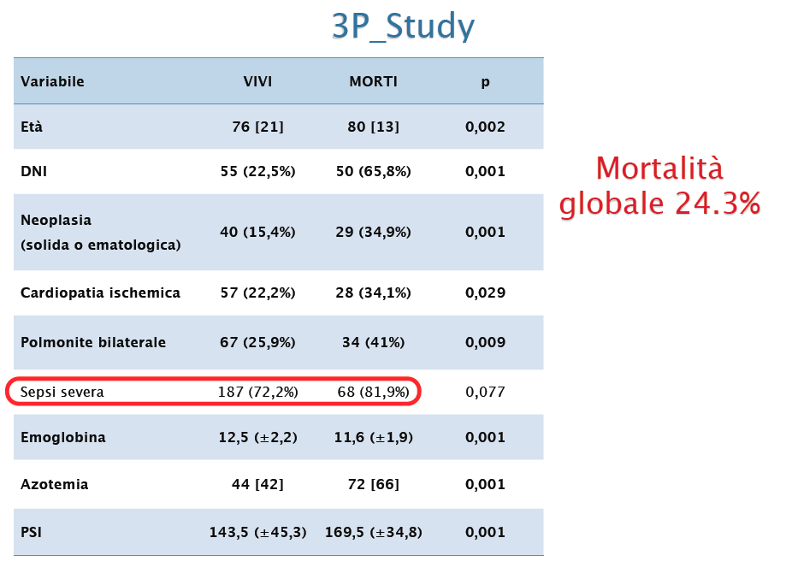

Slide 37
Edema polmonare acuto cardiogeno
NIV efficace > 90% dei casi
SpO2 inferiore nei non responders (Tallman, Acad Emerg Med 2008)
pH < 7.25; FE < 30%; PAS < 140 (Masip, Intensive Care Med 2003)
pH < 7.03 (Shirakabe, J Cardiol 2010)
PAS < 140; PAD < 90; Anemia; Età; Ipocapnia (Cosentini, Intensive Care Med, 2010)

Slide 38
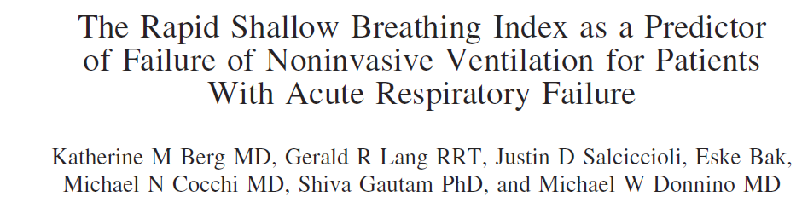
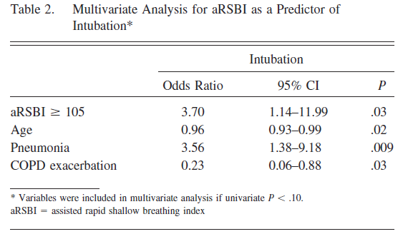
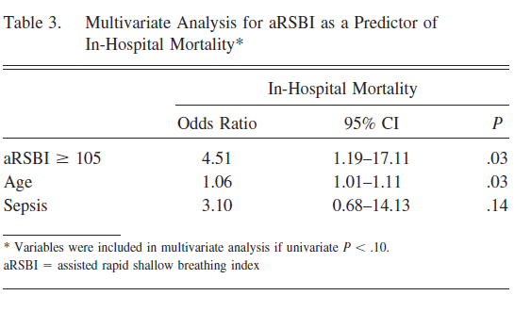

Slide 39
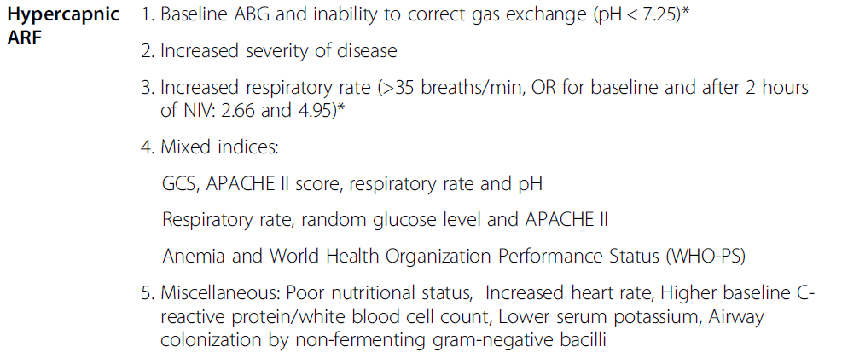
Risk factors for early NIV failure

Slide 40
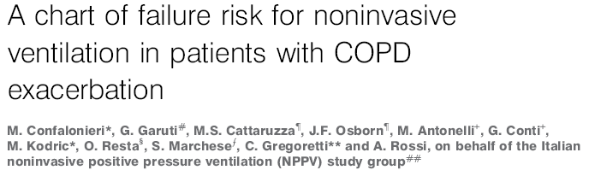

Slide 41
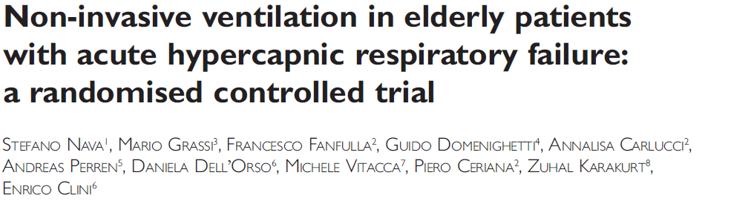
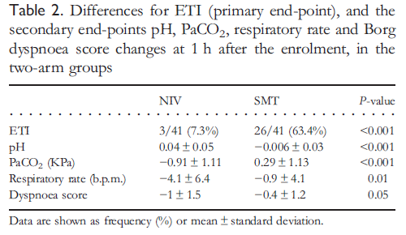

Slide 42
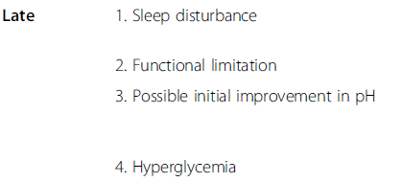
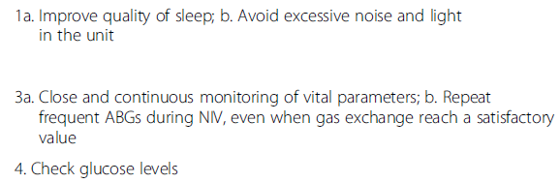
Risk factors for late NIV failure

Slide 43
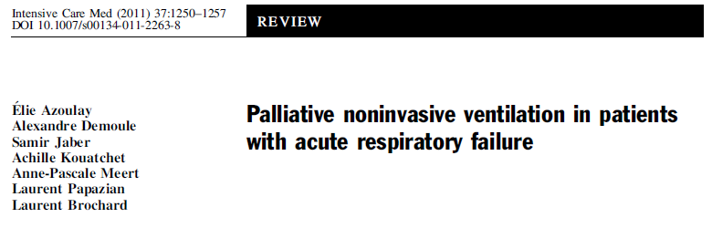
458 pz.
I pazienti sottoposti a NIV “palliativa” per cause reversibili di IRA sopravvivono nel 50% dei casi
La sopravvivenza varia a seconda della malattia di base (COPD ed EPAc meglio delle neoplasie)
La mortalità è più elevata nei pz. Con depressione dello stato di coscienza, tosse inefficace, SAPSII elevato, P/F basso
Il confort per il paziente e il livello di soddisfazione dei famigliari, benchè non specificamente indagati, non vengono indicati come fattori limitanti

Slide 45
Non patient-related risk factors
The timing of the application of NIV
Location
The experience and the skills of the staff
The choice of ventilator
Mask intolerance
Humidification

Slide 46
Obiettivi della ventilazione meccanica non invasiva
Trattamento precoce per evitare l’intubazione
Trattamento come alternativa alla ventilazione invasiva
Nel weaning dalla ventilazione invasiva
Dopo estubazione per prevenire la re-intubazione
Coventional Invasive MV
Early
Stabilized Resolving
After extubation
1
2
3
4

Slide 49
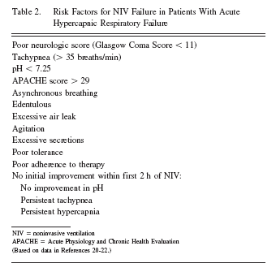
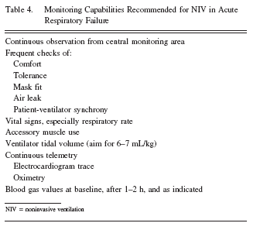
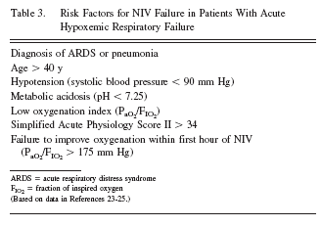

Slide 50


Slide 51
NIV, impiego di risorse umane

Slide 52
Ventilators for NIV
 | Simple Bilevel | Advanced Bilevel | ICU Ventilators
Gas-supplying system | Turbine (Piston) | Turbine | Pneumatic compressor
Inspiratory/Ex-piratory valves | Simple on-off | Simple on-off Porportional-servocontrolled | Proportional servocontrolled
Circuit | single | single double | double
Synchronization system | Trigger, Cycling, Leak compensation | Adjustable trigger and cycling, Leak compensation | Adjustable trigger and cycling NIV-mode
Operating system (setting, monitoring, alarms) | Simple, one modality available, No graphics | Complex, main modalities available, graphics | Complex, all modalities available, graphics, respiratory mechanics

Slide 53
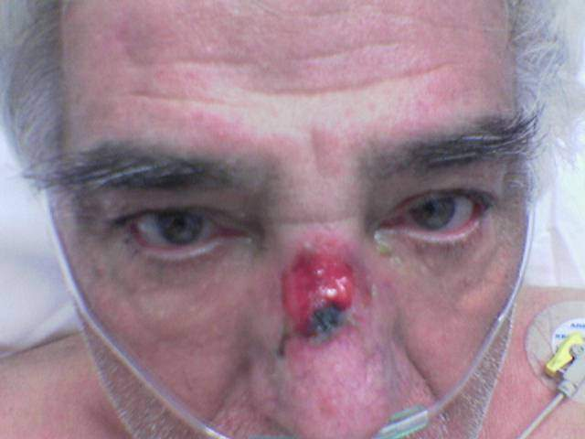

Slide 55
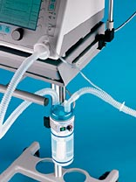
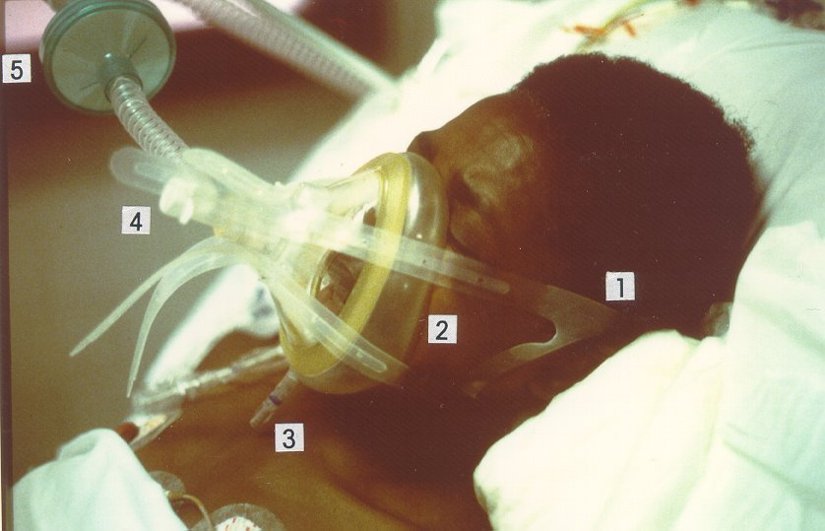
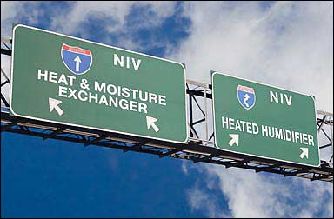

Slide 56
Conclusioni
I fattori di rischio di fallimento della NIV sono molteplici e differenziati rispetto alla causa dell’ARF e del timing del fallimento
Fondamentale il monitoraggio per rilevare la loro comparsa ed agire di conseguenza
Non ritardare una IOT dovuta perché ciò correla con la mortalità e le complicanze
Un miglioramento iniziale non esclude la possibilità di un fallimento tardivo

Slide 57

GRAZIE !

